Slide 1
Financer un « projet nature »
Trucs et astuces
Charlie Carels – GT Hirondelles d’Aves-Natagora
Journée des Volontaires – Waremme – le 21 octobre 2017
Notes:
Dans cette petite présentation, je vais vous expliquer comment je suis parvenu à financer des dizaines de projets « nature ». C’est assez personnel, mais j’espère que cela vous donnera des idées.

Slide 2
Vous avez des projets « Nature » ?
Ne les abandonnez pas faute d’argent !
Notes:
Trop souvent, on ne développe pas un projet car on ne sait pas comment le financer. Or de l’argent, il y en a un peu partout… Il faut juste le trouver.

Slide 3
Ce qui est rare et cher… c’est vous !
Notes:
Selon moi, le plus difficile dans un projet, c’est de s’entourer d’une bonne équipe, de gens compétents, motivés et prêts à s’investir dans le long terme (ce qui est l’essence même d’une projet « nature »).
Si vous avez pu former cette « dream team », trouver l’argent nécessaire ne devrait pas être trop compliqué.

Slide 4
Je ne vais pas vous aider à trouver des sous pour…
Notes:
Mais restons raisonnables – je ne vais pas ici vous donner des trucs pour trouver des sommes énormes…

Slide 5
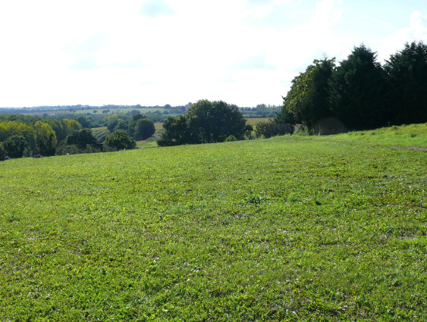
acheter 195 ha de terrain…
Notes:
Ca c’est le boulot de Natagora…

Slide 6
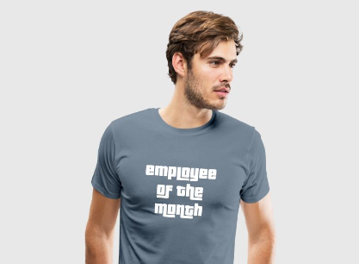
financer un emploi à plein temps…
Notes:
On va laisser ce genre de quête à Philippe, le directeur de Natagora…

Slide 7
acquérir une Land Roover pour votre régionale !
Notes:
Non, il ne faut pas rêver ☺

Slide 8
Mais plutôt, comment financer un petit projet local
Comme par exemple…
Notes:
Je m’adresse à vous en tant que volontaires actifs dans une régionale, une section ou un GT…
Je vais vous proposer des pistes pour financer des petits projets locaux

Slide 9
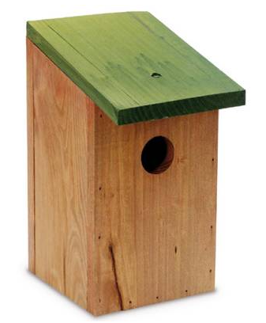
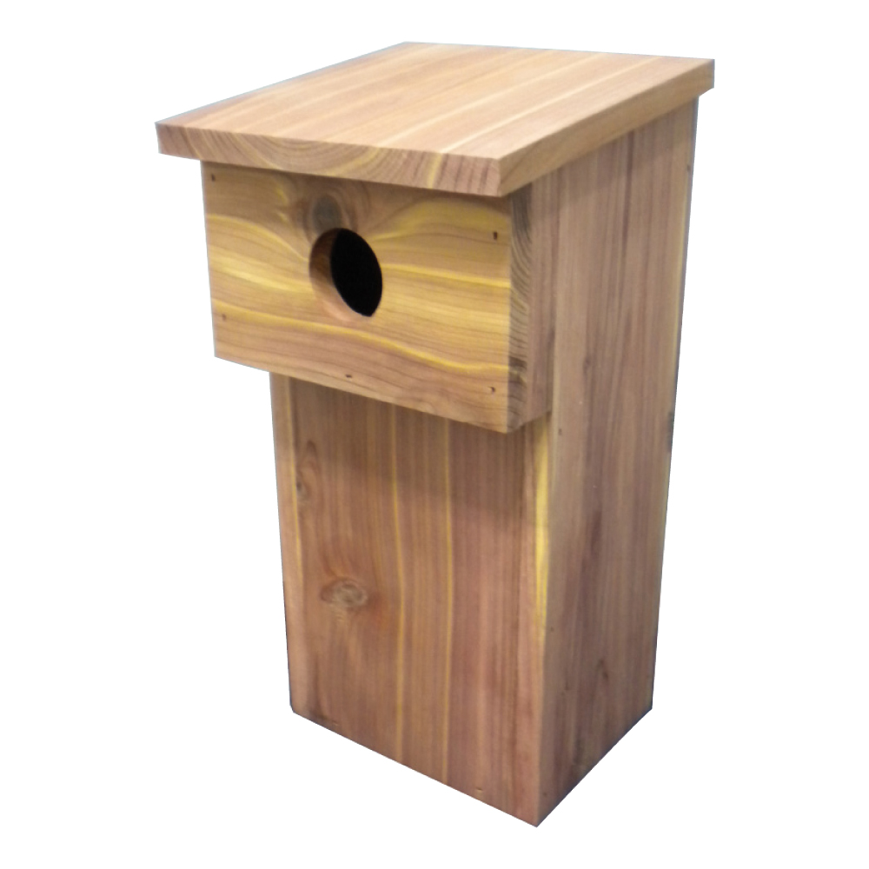
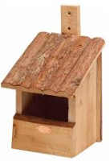
La fabrication de nichoirs…
Notes:
Acheter des planches, des clous, quelques marteaux et tenailles… pour fabriquer une centaine de nichoirs à mésanges, il faut prévoir au minimum de 3 à 400 euros…

Slide 10
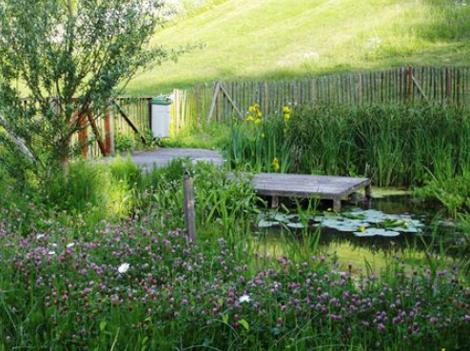
L’aménagement d’une mini réserve naturelle didactique
Notes:
Aménager un tel pétrit coin nature sur un terrain communal ou près d’une école demande aussi un peu d’argent

Slide 11
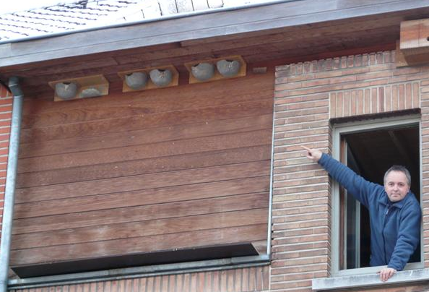
Une opération hirondelles
Notes:
Un nichoir double pour hirondelles de fenêtre coûte 30 €. Il est conseillé d’en placer de 5 à 10 pour bien attirer les hirondelles. Faites le compte…

Slide 12
Produire des dépliants
Notes:
Mettre en page et puis imprimer des dépliants vous coûtera facilement plusieurs centaines d’euros.

Slide 13
….des autocollants
Notes:
Idem pour des autocollants.

Slide 14
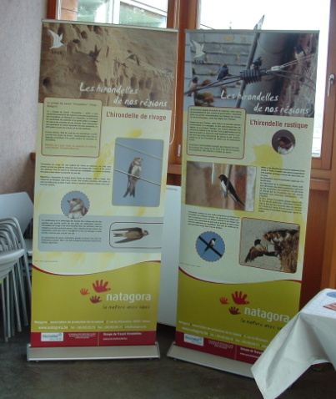
… ou de superbes roll-ups
Notes:
Des roll-ups pour décorer vos stands en un clin d’œil. Encore un bon investissment !

Slide 15
Planter un verger « hautes tiges » sur un terrain communal
Notes:
Quelle belle opération à mener avec une école. Mais il vous faudra financer les arbres, les tuteurs et le matériel…

Slide 16
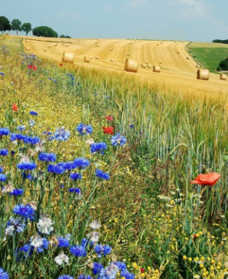
Entretenir un petit bout de champ pour les oiseaux…
Notes:
Tous les exemples que je cite ici, sont des exemples d’actions que j’ai développé soit avec le GTH soit avec ma petite assoc. locale « Le verger ». Le plus original étant sans doute cette convention de 3 ans signée avec un agriculteur pour favoriser les oiseaux des champs. Coût : +/- 1.250 € / 1 HA / an.

Slide 17
Bref, de projets qui coûtent de quelques centaines à quelques milliers d’euros…
Notes:
Il y a évidemment des tas d’autres projets possibles. Je connais votre imagination et vos ambitions.
Je vais essayer de vous donner quelques trucs pour en trouver le financement.

Slide 18
Avant de chercher de l’argent, il vous faut construire un projet solide !
Notes:
Un bon projet doit ambitieux mais réaliste – avec des objectifs précis – bénéfiques pour la communauté – avec une bonne estimation des moyens nécessaires : financiers mais surtout humain. Et surtout bien ancré dans la durée. Les « one shot », ce n’est ni crédible ni efficace.

Slide 19
Quelques pistes à suivre…
Notes:
Voyons maintenant quelques pistes à suivre pour essayer de trouver le financement de vos projets.
Voici celles que j’ai toujours privilégié.

Slide 20
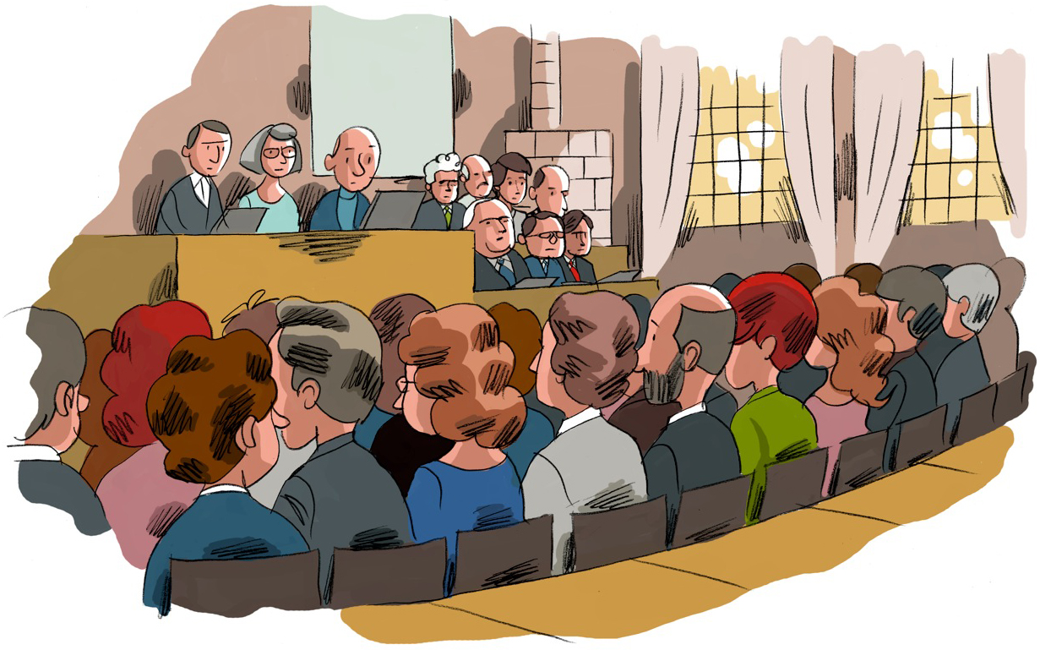
Les subsides communaux
Notes:
Je commence par le moins original et le plus traditionnel mais aussi le plus difficile à obtenir – C’est néanmoins souvent le plus intéressant – car il peut facilement devenir récurent.
Pour obtenir des subsides communaux , il faut parvenir a se faire connaître à l’échelon local - être actif – agir en concertation avec les autorités communales…
Etablir de bonne relations avec le bourgmestre, l’échevin de l’environnement, l’écoconseiller est indispensable. On ne prend pas les mouches avec du vinaigre !
Pensez toujours que vous « offrez » un beau projet au bourgmestre ou à l’échevin… Soyez diplomates voire légèrement « manipulateurs » : faites un peu comme si l’idée venait de lui…Rédigez le projet en le mettant en valeur car il doit y trouver son intérêt électoral…

Slide 21
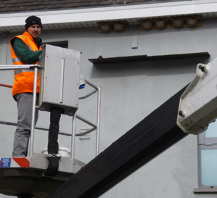
L’aide en nature des communes…
Notes:
Avant de demander de l’argent, vous pouvez déjà solliciter une aide des équipes communales. C’est une bonne manière de démarrer un partenariat. Par exemple : placer des nids pour hirondelles avec un élévateur, faire creuser une mare…

Slide 22
Les concours et appels à projets
Notes:
Deuxième piste : les concours et appels à projet. Ceux-ci peuvent venir de firmes privées ou d’organismes publics.
Contrairement aux subsides communaux, c’est une source très FACILE pour obtenir du financement.
C’est même selon moi la poule aux œufs d’or !
Avec les GTH et Le Verger, sur 15 ans, j’ai introduit 11 dossiers dont 10 ont été acceptés !!!
Les firmes et organismes sont vraiment à la recherche de bons projets. Et visiblement, les candidats ne sont pas toujours légion.
Encore une fois, un très bon dossier est indispensable.
N’hésitez pas à soumettre un projet dans le cadre d’un appel à projet dont l’objet n’est pas nécessairement la nature. Faites entrer votre projet dans un cadre social ou éducatif (en vous ouvrant à l’un ou l’autre partenaire).
Seule contrainte : il faut être prêt à « sauter » sur l’occasion quand elle se présente…

Slide 23
Le sponsoring de grosses sociétés
CSR = Corporate social responsability = Responsabilité sociale des entreprises
Soutiens financiers ponctuels aux projets menés par leurs employés…
Notes:
De plus en plus se « grosses » sociétés encouragent les actions de volontariat de leur personnel.
C’est ce que l’on appelle la « Responsabilité Sociale des Entreprise ». Las actions en faveur de l’environnement sont généralement prises en compte/
Certaines Si c’est le cas de votre employeur ou de celui d’un des vos membres, n’hésitez pas à y faire appel. Ces sociétés savent souvent se montrer très généreuses…
Green washing ? Oui, sans doute un petit peu… mais tant que c’est pour la bonne cause :-)

Slide 24
La vente d’un produit…
… à prix « libre »
Notes:
La base du financement du GTH, c’est la vente d’un CD qui attire les hirondelles de fenêtre.
Les demandes arrivent de Belgique, mais aussi de France, de Suisse, des Pays-Bas…
A la moindre demande, un CD est envoyé en indiquant que le prix du CD est « libre », c’est-à-dire que la personne qui commande peut verser ce qu’elle veut sur le compte en banque du GTH.
Le prix de revient de la copie + dépliant + autocollant + enveloppe + timbre = +/- 2 €. Je pourrais donc en demander 5 €. En laissant le prix libre, nous constatons que la majorité des gans versent entre 15 et 20 € ! Quelques-uns ne donnent rien mais d’autres versent 50 € ou plus (record = 220 € pour un CD envoyé en Suisse !).

Slide 25
Le « microwd » funding
Notes:
Objectif : financer un petit projet local de MAE (mesure agro-environnementales). En clair : louer 65 ares d’un champs à un agriculteur et lui faire cultiver des céréales et autres messicoles pour les oiseaux. Prix = un peu plus de 800 €. Soit 12,5 € par are…
Email à tous nos sympathisants en leur proposant de financer 1 un ou plusieurs ares au prix de 12,5 € l’are.
Succès immédiat : le projet a été financé en quelques jours !
Tous les sympathisants et généreux « coopérateurs » ont été très régulièrement informés de l’évolution du projet et ont été invité à une visite sur place à la fin du mois d’août. Les années suivantes, les mêmes personnes ont continué à soutenir le projet !
Raison du succès : on a offert à ces personnes la possibilité de participer à un beau projet.

Slide 26
Les cinq clés du succès
Notes:
Vos projets sont uniques et tous différents.
Vous avez votre manière de faire et votre personnalité…
Voici néanmoins quelques grandes règles à essayer de respecter pour favoriser vos recherches de financement…

Slide 27
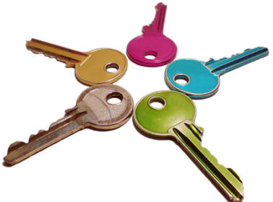
1ère clé du succès
Être toujours hyper positif !
Notes:
Ne vous lamentez pas sur tout ce qui va mal.
Faites rêver avec vos objectifs, ce vers quoi votre projet tend…

Slide 28
2ème clé du succès
Le professionnalisme
« On ne prête qu’aux riches »
« Il vaut mieux faire envie que pitié »
Notes:
Ces deux dictons se vérifient chaque jour.
Si vous présentez comme des mendiants, des miséreux… on vous fera … au mieux – l’aumône ! Si vous donnez une impression de professionnalisme, de maîtrise du sujet…
Donnez à ceux que vous sollicitez l’envie de faire partie de votre projet.

Slide 29
3ème clé du succès
Un dossier en béton !
Clair - concis - précis
Propre
Sans fautes d’orthographe
Traité dans le « sens du sponsor »
Notes:
Hyper important – on l’a déjà dit - il faut prendre le temps que votre dossier soit impeccable.
Chaque maladresse vous fera perdre 20% de chance d’être aidé…
N’oubliez pas de le rédiger « dans le sens » de ceux que vous sollicitez, de manière à ce qu’ils s’y retrouvent.

Slide 30
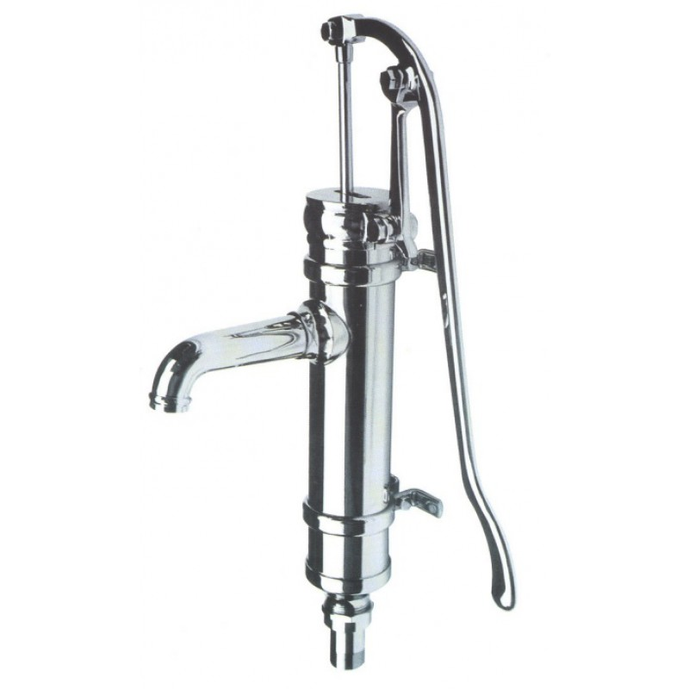
4ème clé du succès
Ne pas hésiter à amorcer la pompe !
Ne pas attendre le financement pour démarrer…
Montrez votre compétence et votre détermination
Notes:
Donnez toujours l’impression que votre projet se fera avec ou sans l’aide du sponsor que vous collicitez.
Montrez que vous êtes les femmes et les hommes de la situation… que la machine est en marche et que rien ne l’arrêtera.
Donner envie à votre sponsor de joindre son nom au futur succès de votre projet.

Slide 31
5ème clé du succès
Se constituer une bonne base se sympathisants
Notes:
Les moyens de communication actuels permettent de constituer et entretenir facilement des cercles de sympathisants.
Perso, je ne suis pas très Facebook… j’utilise une mailing List et des emails… Mais peu importe le moyen…
C’est super important de bien communiquer.
Ici aussi, il vous faudra être toujours très positif dans le messages diffusés : le public aime les succès-stories.

Slide 32
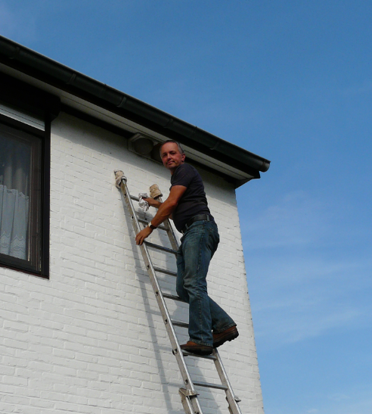
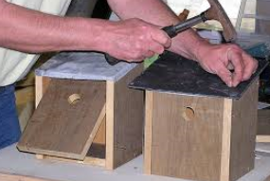
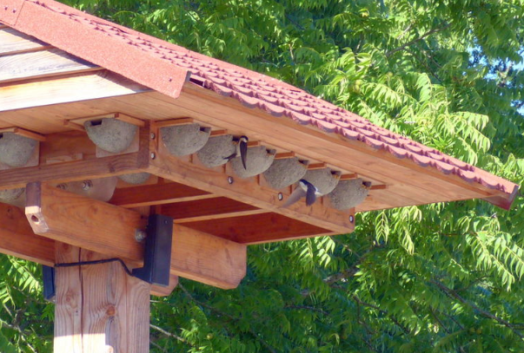
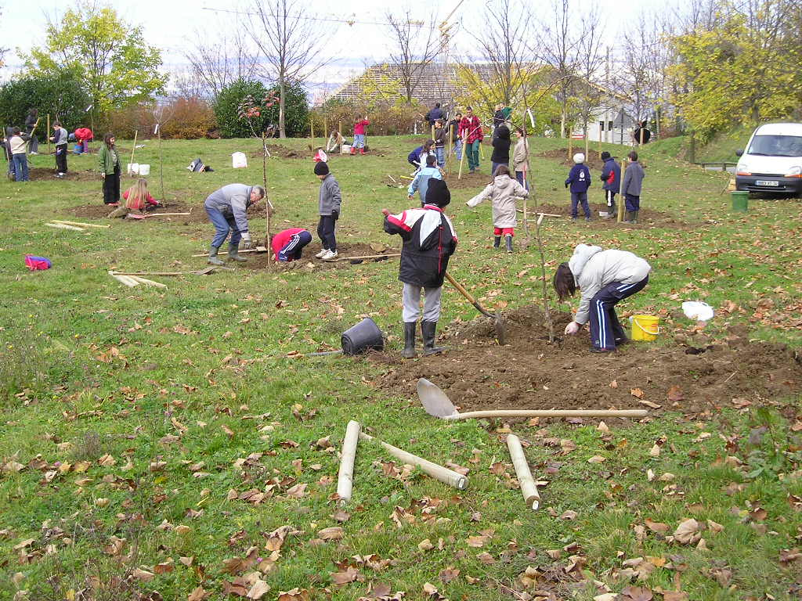
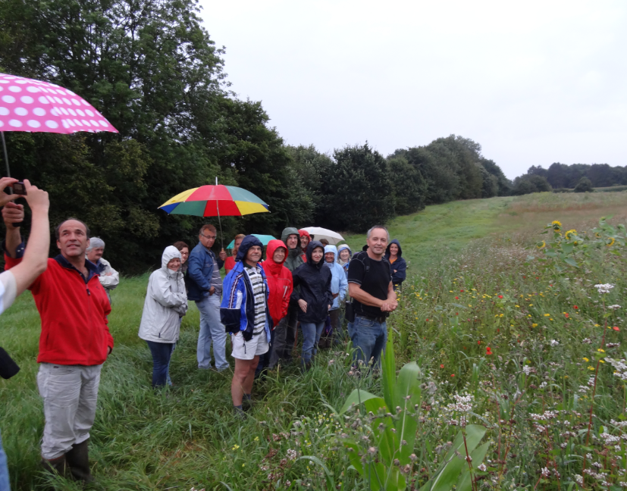
Conclusion :
Si vous avez un bon projet, un peu d’organisation et du charisme, vous trouverez de quoi le financer
Notes:
Et je vais vous donner une dernière très bonne raison de croire en vos chances de trouver du financement. Les merveilleux projets que vous mènerez à bien grâce toute votre énergie et votre compétence coûteront toujours beaucoup moins cher que les mêmes projets menés par une société ou une administration. Et en plus, gérés par vous, ils seront certainement nettement plus efficaces.
Vous êtes donc une aubaine pour vos sponsors. Croyez en vous !
Il ne me reste plus qu’à vous souhaiter bonne chance !

